Slide 1
language work: Adverbs of frequency
(trabalho de linguagem: advérbios de frequência)
modal verbs and verb tense

Slide 2
Modal Verbs | O que expressa | Forma negativa
Can | permissão / habilidade / possibilidade | Cannot / Can't
Could | habilidade / permissão | Could not/ Couldn't
May | possibilidade / permissão | May not
Might | possibilidade no presente ou no passado | Might not / Mightn't
Must | obrigação / probabilidade | Must not / Mustn't (mas essa forma só pode ser usada para proibição)
Ought to | conselho | Ought not to
Should | conselho | Should not / Shouldn't

Slide 3
verb tenses
Past
Simple: ações que aconteceram em um dado momento.
Continuos: ações acontecendo em um dado momento passado.
Perfect: ação passada que aconteceu antes de outra ação no passado. É o passado do passado.
Present
Simple: são fatos, hábitos ou rotinas.
Continuos: atividades temporárias, acontecendo no momento falado.
Perfect: ações passadas com resultados ou consequências no presente; ações que começaram no passado e acontecem até hoje.
Future
Simple: ações que ainda vão acontecer.
Continuos: ações que vão acontecer em um dado momento futuro. Ações paralelas no futuro.
Perfect: ações que se concretizarão ou não em um tempo determinado no futuro. Explicar planos futuros.

Slide 4
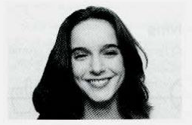
Language work: adverbs of frequency
Study these excerpts from Interview .
Are you ever bored?
No, not really, be cause it's never the same thing: it's always different every time.
How people are problems with hardware. often wit paper jam. They also have trouble coding option programs. Especially with word processing.
-Are there other hardware problems?
-only a computer freezes, it hangs or freezes, usually a memory problem.
-Is it always a machine or sometimes the of the user?
-Sometimes it's the user. The printer Isn't switched on, or there's no paper in it.
-The words in italics tell us how often something happens. for example:
-How often does a computer crash?
-Sometimes, not very often.
-We can grade these words from always to never like this:
always
almost always
usually
often
sometimes
occasionally
almost never
never

Slide 5
Trabalho de linguagem: advérbios de frequência
Estude estes extratos da Entrevista .
-você está entediada?
- Não, não realmente, porque nunca é a mesma coisa : é sempre
diferente a cada vez.
- As pessoas têm problemas com o hardware. muitas vezes sagacidade
papel preso. Eles também têm problemas para codificar programas de opções. Principalmente com processamento de texto.
-Existem outros problemas de hardware?
-ocasionalmente um computador congela, ele
trava ou congela, normalmente problema de memória.
-É sempre a máquina ou às vezes não há papel.
palavras em itálico nos dizem quantas vezes ac
do utilizador?
-Às vezes é o usuário. A impressora não está ligada acontece algumas coisas.
- Por exemplo: Com que frequência um computador falha.
-Às vezes, não muito frequentemente
-Podemos classificar essas palavras de sempre para nunca gostar disso:
sempre
quase sempre
geralmente
frequentemente
às vezes
ocasionalmente
quase nunca
Nunca

Slide 6
graduated
Examples
past
She worked.
Ela trabalhou.
Anne is working
Anne está trabalhando
She had worked
present
anne has been working in the company
Anne tem trabalhado na empresa
Future
She will work
Ela vai trabalhar
She will work
Ela vai trabalhar
She will have graduated

Slide 7
Examples Modal verbs
Anne, could help me.
Anne, poderia me ajudar.
Anne must work.
Anne deve trabalhar.
Anne should work.
Anne deveria trabalhar.

Slide 8
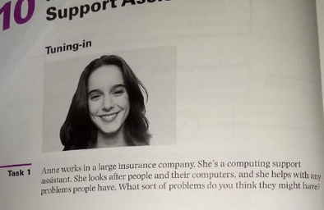
Atividade: task 1
Anne trabalha em uma grande companhia de seguro. Ela é uma ferramenta de suporte de computação, ela cuida das pessoas e dos seus computadores ela ajuda em qualquer problema que as pessoas tenham. Que tipo de problema você acha que eles podem ter ?
Resposta: tem um problema, que Anne possa ter, que é a ocasionar sobrecarga de serviço dela, por trabalhar em uma empresa grande e assumir muitas responsabilidade, e elas vão ter o problema de uma funcionário, extremamente importante.

Slide 9
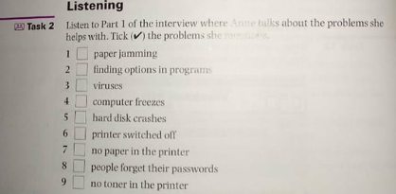
Atividade 2
Marque os problemas mencionados por Anna na entrevista “ parte 1 “, que esta na pagina 131:

Slide 10
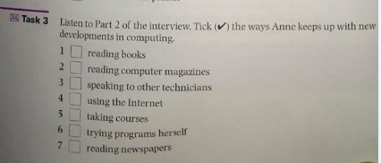
Atividade 3
As forma que Anne se mantem atualizada com os novos desenvolvimento na computação:

Slide 11
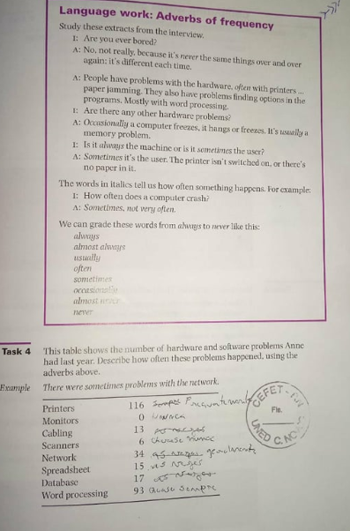
Atividade 4 obs: a questão estará na folha de papel por motivo de ser muito grande .
Esta tabela mostra o numero de problemas com hardware e software que Anne tinha tido ano passado, descreva como muitas vezes esses problemas aconteceram, usando os advérbios acima.
Obs.; os adverbio no final do texto

Slide 12
Atividade 5
Colocar os dispositivos das listas nesses conjuntos
Entrada : saída: armazenamento :
Câmera digital impressora CD – rom disco
Teclado monitor disquete
Microfone disco rígido disco magnético
Scanner óptico
fita magnética

Slide 13
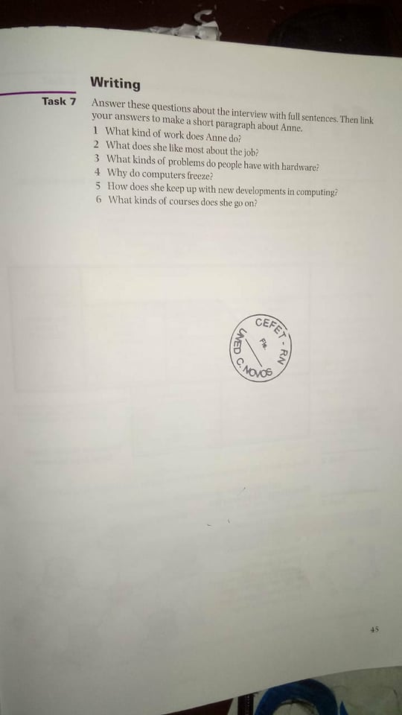
Responda essas perguntas com frases completas. Em seguida ligue sua respostas para fazer um pequeno paragrafo sobre Anne.
1 que tipo de trabalho faz Anne ?
2 o que ela mas gosta no trabalho ?
3 que tipo de problema as pessoas tem como o hardware ?
4 por que os computadores congelam ?
5 como ela acompanha os novos desenvolvimento na computação ?
6 que tipo de curso ela fez ?

Slide 14
Atividade 7
Anne's work
Anne, is a computer technician at a majorinsurance company. Where she scems o be very much, because according to her every day is something new. People ask for your help in problems such as: sagacity, paper jam, trouble coding program opitions and especially with word processing. There are problems at word.As well as freezing of a computer usually by me mory problem.Anne updates herself by Reading a magazine about computers and also user the internet a lot it invests in operating system courses, spreadsheets etc.

Slide 15
Referencia : book(Basic English for Computing) pag’s.42 to the 45.
Componentes
Joao Paulo
Gerson
TSI matutino

